Slide 1

PHÒNG GIÁO DỤC & ĐÀO TẠO LONG BIÊN
CHÀO MỪNG CÁC CON HỌC SINH
ĐẾN VỚI TIẾT HỌC
Môn: Tiếng Việt
Bài 70: ÔN TẬP VÀ KỂ CHUYỆN

Slide 2

KHỞI ĐỘNG

Slide 3





GIẢI CỨU
ĐẠI DƯƠNG

Slide 4

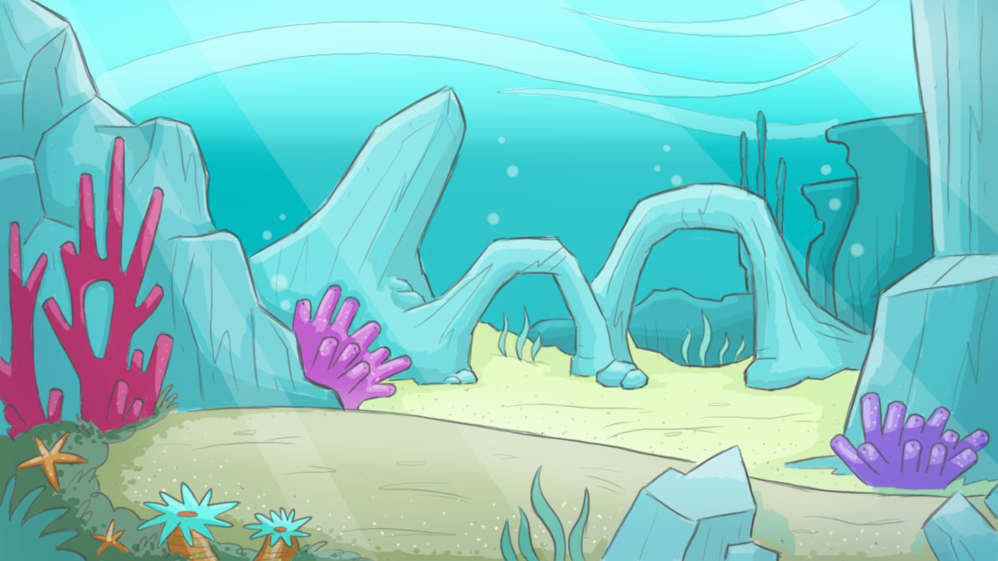

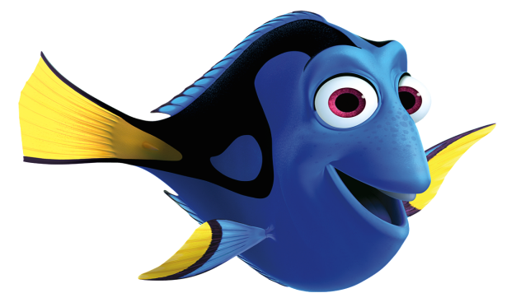


Con hãy đọc:
tươi cười số mười

Slide 5




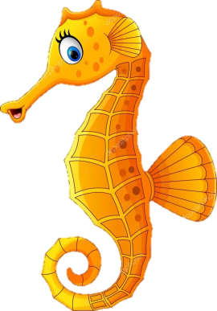
Con hãy đọc:
ốc bươu bầu rượu

Slide 6


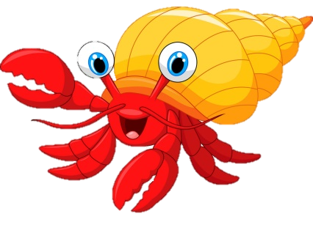
Con hãy đọc:
tươi cười quả bưởi

Slide 7

Con hãy đọc:
Lạc đà là con vật đặc biệt. Nó có cái bướu to trên lưng.

Slide 8




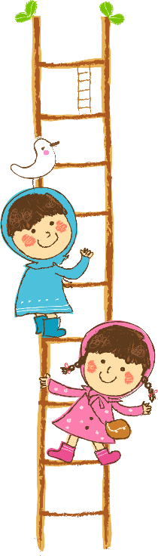

CHÚC MỪNG CÁC CON!

Slide 9
ĐỌC
 | c | m | n | t | ng
uô | uôc
 | i | u
uô
ươ
uôm
uôn
uôt
uông
uôi
vuốt ve
ươi
ươu
trẻ thơ
cưỡi ngựa
nướu răng
nhuộm vải
lem luốc
muôn màu
luống cuống

Slide 10
Ông trồng nhiều cây ăn trái. Khóm chuối xanh tươi đã trổ buồng. Hàng bưởi ra bông trắng muốt. Mấy cây đu đủ quả chín vàng ruộm. Ông còn nuôi nhiều con vật rất đáng yêu. Gà mẹ, gà con ríu rít. Đôi chim khướu hót vang. Chú mèo cuộn tròn sưởi nắng bên thềm.

Slide 11
Ông trồng nhiều cây ăn trái. Khóm chuối xanh tươi đã trổ buồng. Hàng bưởi ra bông trắng muốt. Mấy cây đu đủ quả chín vàng ruộm. Ông còn nuôi nhiều con vật rất đáng yêu. Gà mẹ, gà con ríu rít. Đôi chim khướu hót vang. Chú mèo cuộn tròn sưởi nắng bên thềm.
1
2
3
4
5
6
7
8

Slide 12
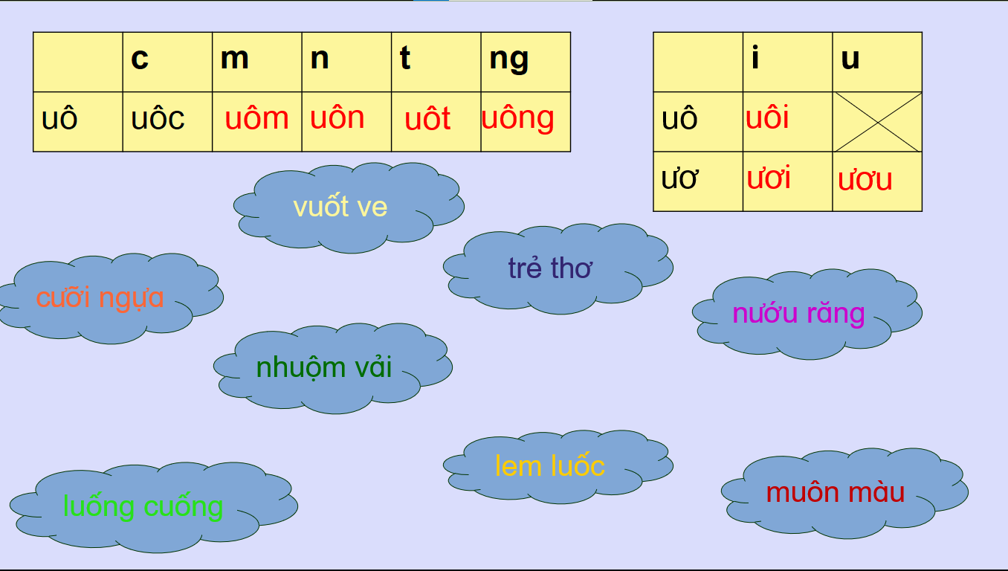

Ông trồng nhiều cây ăn trái. Khóm chuối xanh tươi đã trổ buồng. Hàng bưởi ra bông trắng muốt. Mấy cây đu đủ quả chín vàng ruộm. Ông còn nuôi nhiều con vật rất đáng yêu. Gà mẹ, gà con ríu rít. Đôi chim khướu hót vang. Chú mèo cuộn tròn sưởi nắng bên thềm.

Slide 13

Thư giãn nào!

Slide 14

Viết bảng con

Slide 15
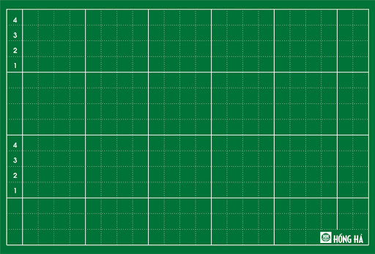
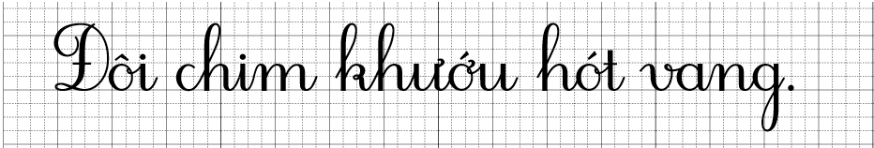

Slide 16


Slide 17
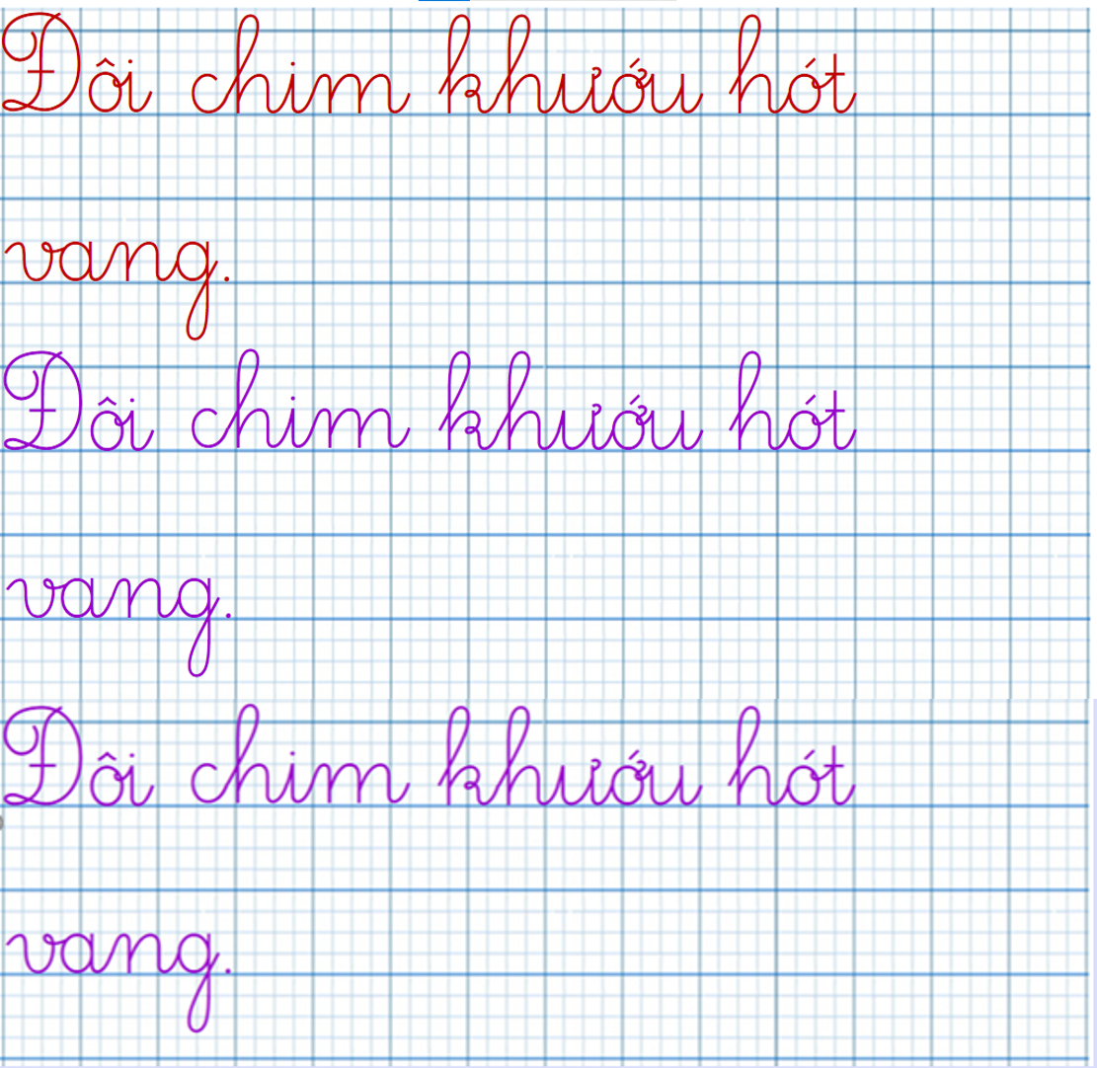

Slide 18

KỂ CHUYỆN

Slide 19
CHUỘT NHÀ VÀ CHUỘT ĐỒNG

Slide 20
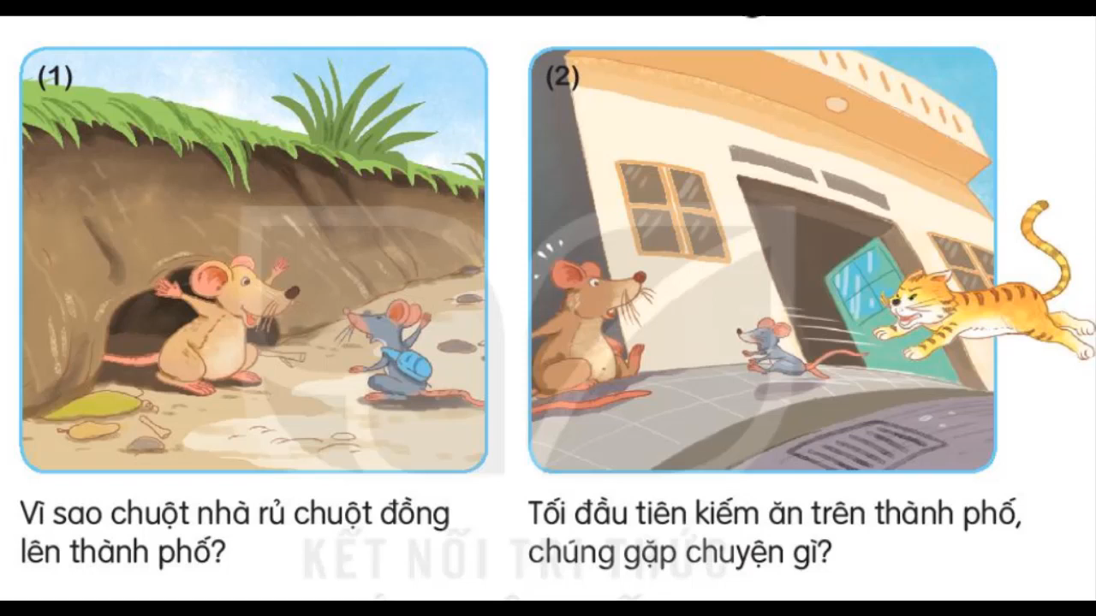

Slide 21
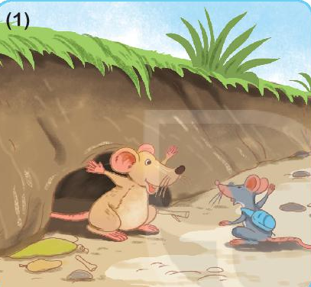
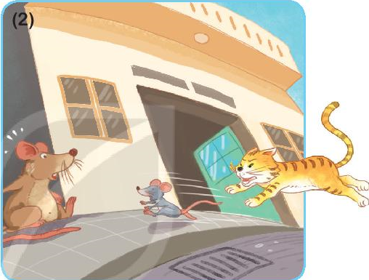
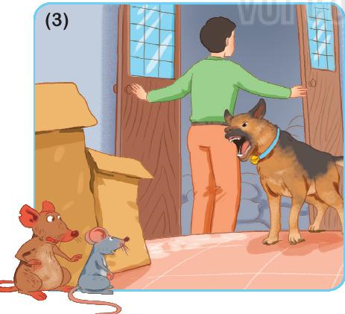
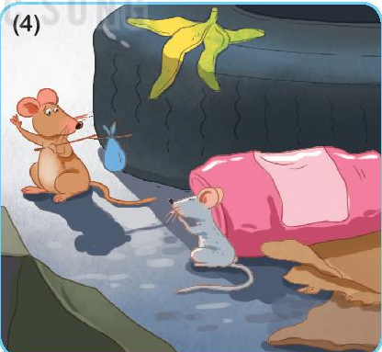

Slide 22
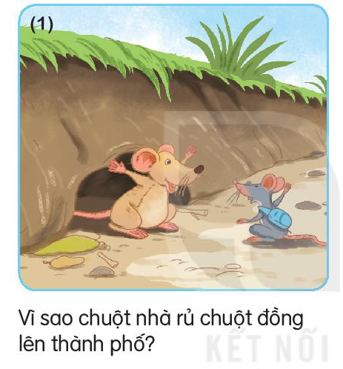

Slide 23
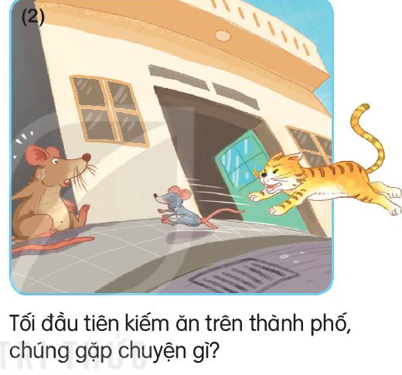

Slide 24
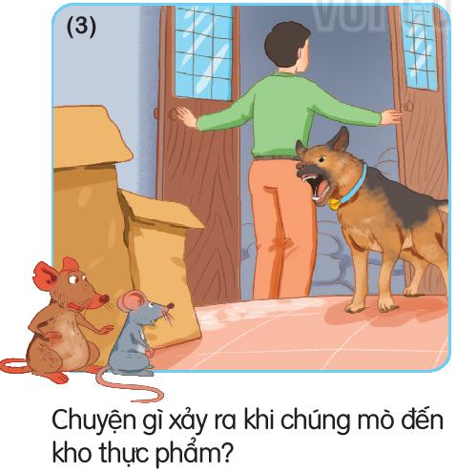

Slide 25
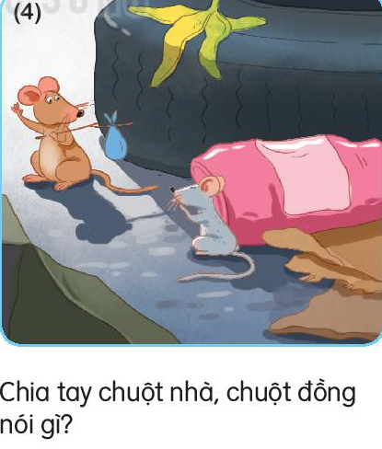

Slide 26
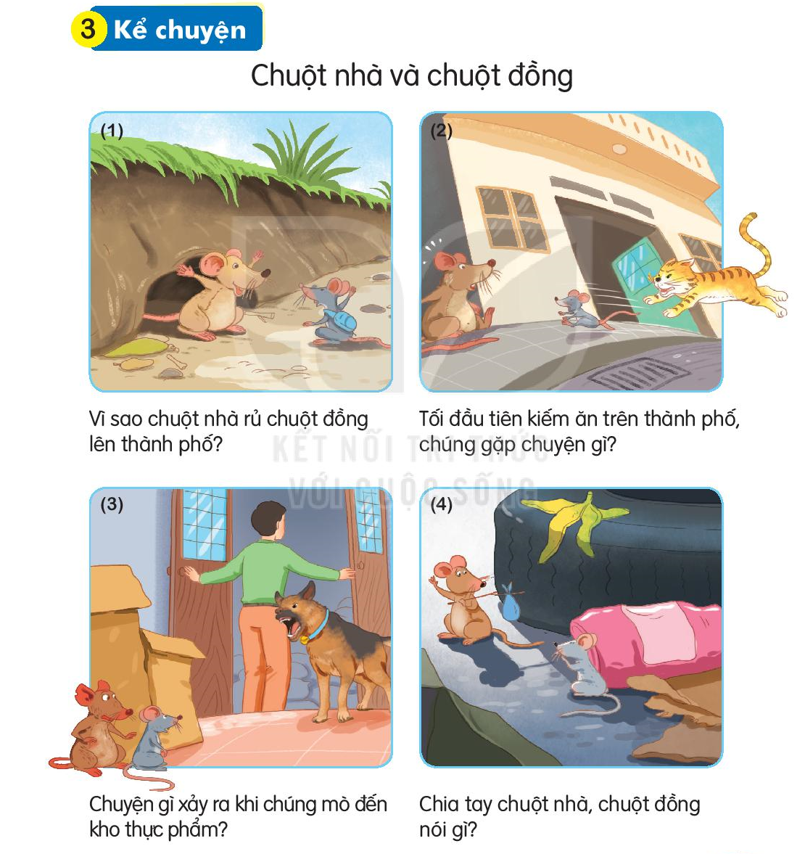

Slide 27
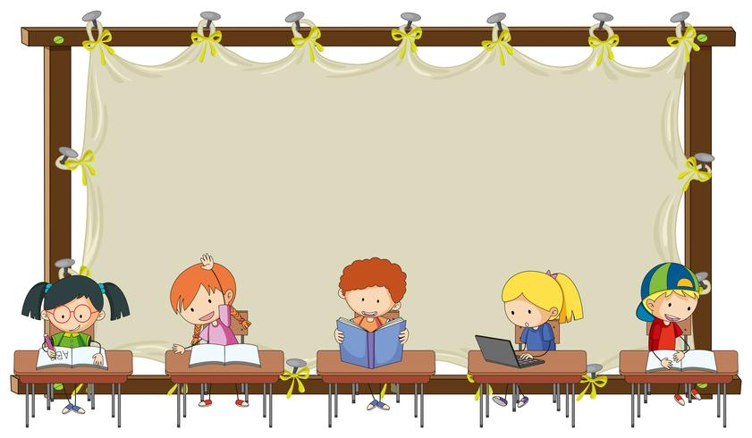
ĐỊNH HƯỚNG HỌC TẬP TIẾP THEO

Slide 28

Chúc các em chăm ngoan học giỏi

